Slide 1
Ограниченность возможностей рынка. Смешанная экономика
Колонин Лев 11 «Б»

Slide 2
План презентации:
Что порождает функционирование рынка?
Внешние положительные эффекты
Внешние отрицательные эффекты
Какие бывают блага?
Частные
Общественные
Какую роль играет государство в действительности?
Смешанная экономика

Slide 3
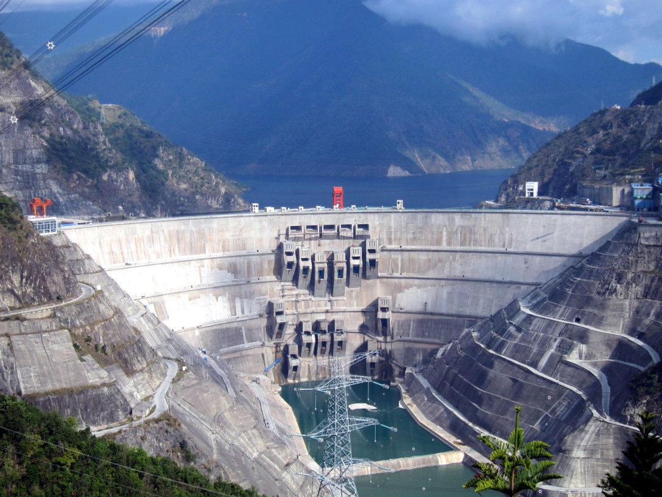
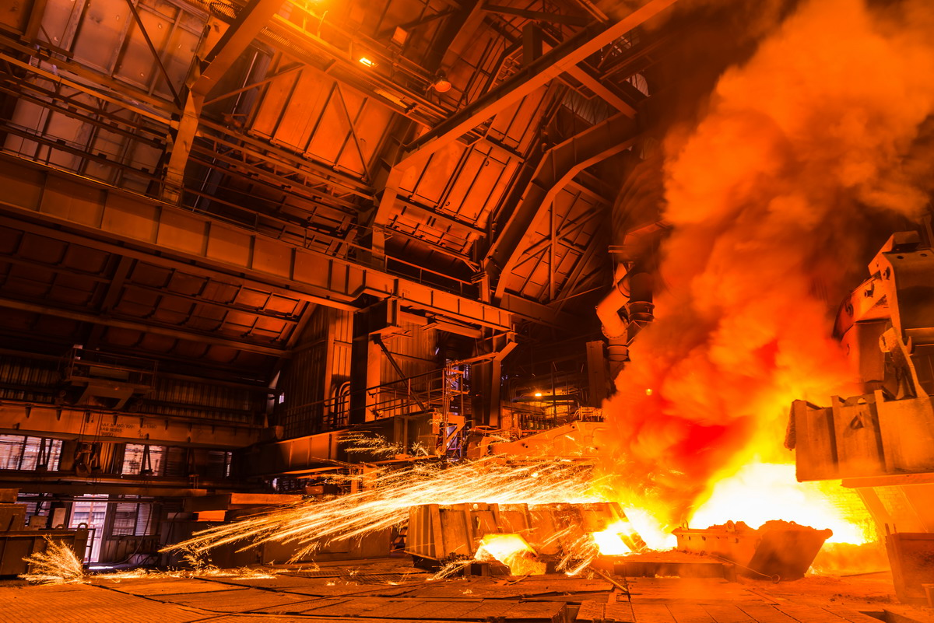
Что порождает функционирование рынка?
Внешние эффекты
Положительные
Отрицательные

Slide 4
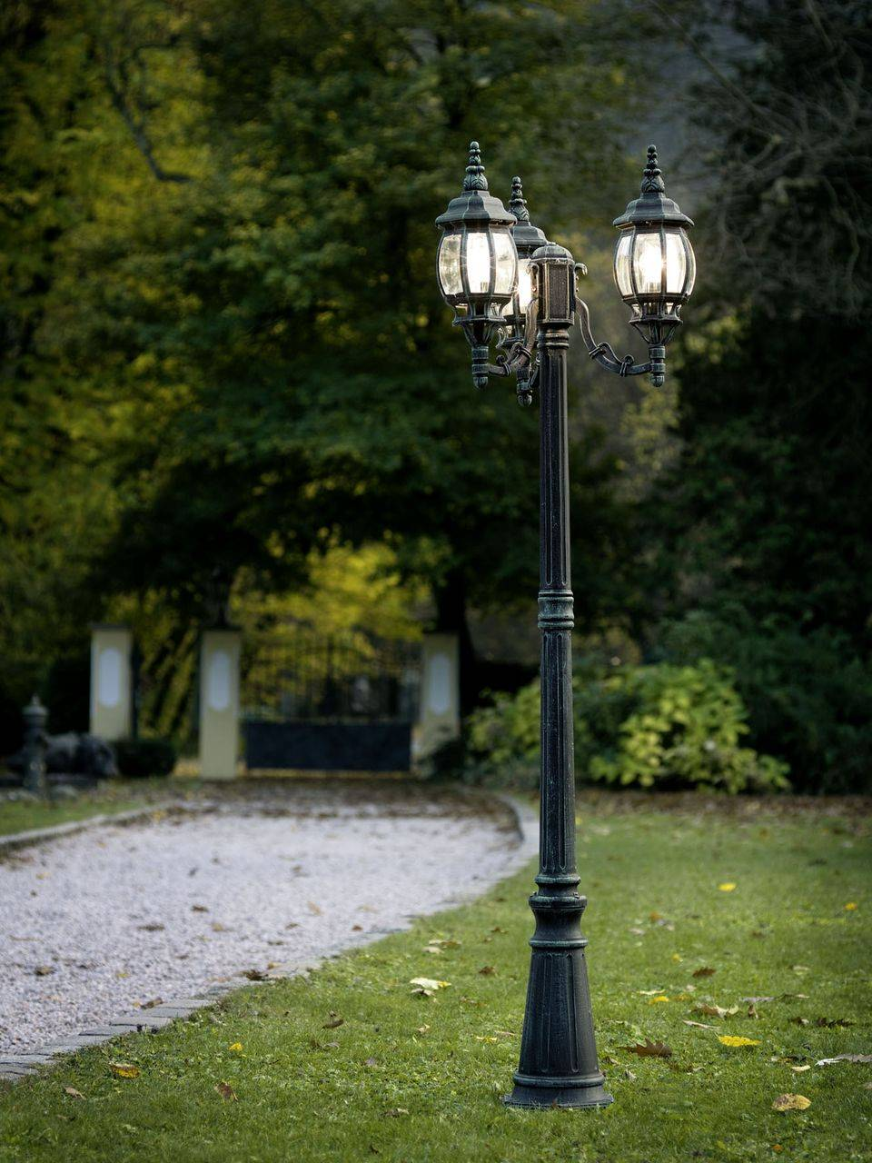
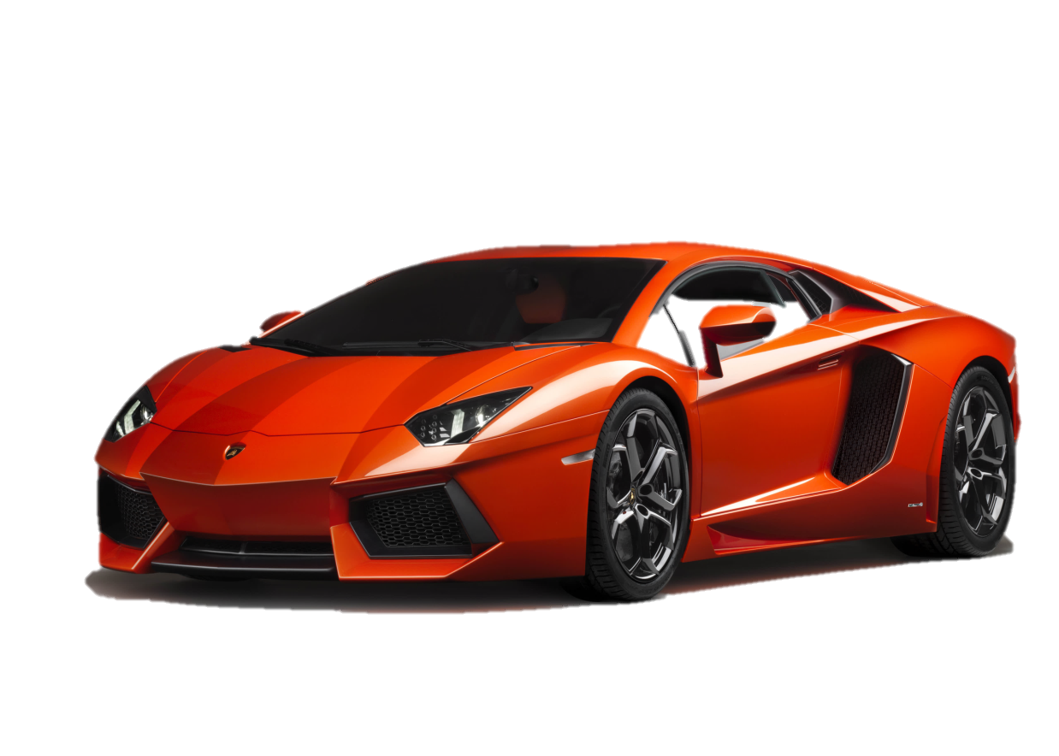
Какие бывают блага?
Частные блага
Общественные блага

Slide 5
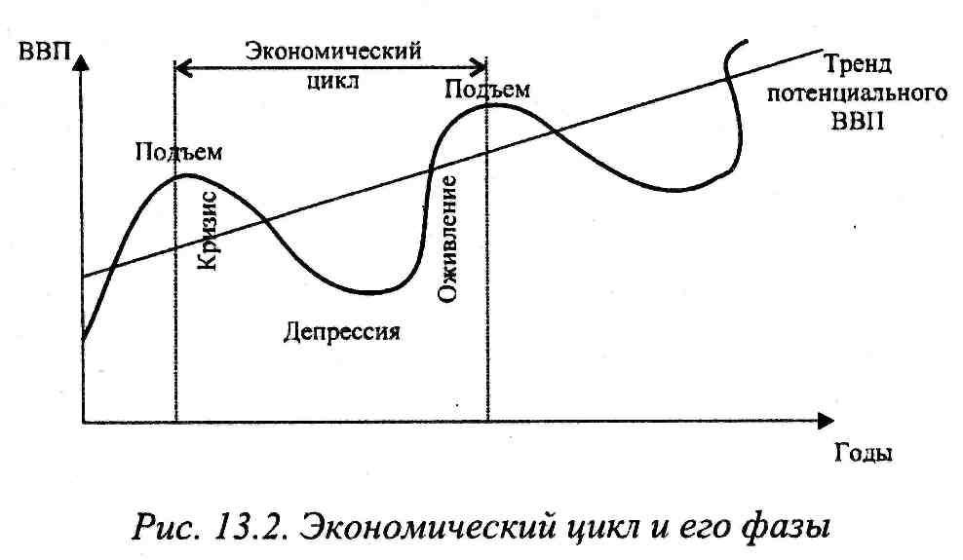
Какую роль играет государство в действительности?

Slide 6
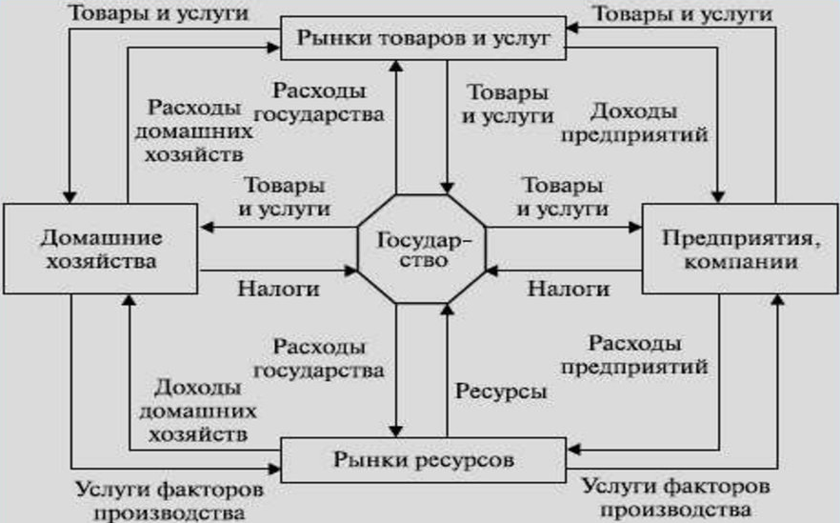
Смешанная экономика

Slide 7
Задания:
Какие вы знаете разновидности блага? Приведите пример
Что такое отрицательный внешний эффект?
Что такое смешанная экономика?

Slide 8
Спасибо за внимание!

